Slide 1
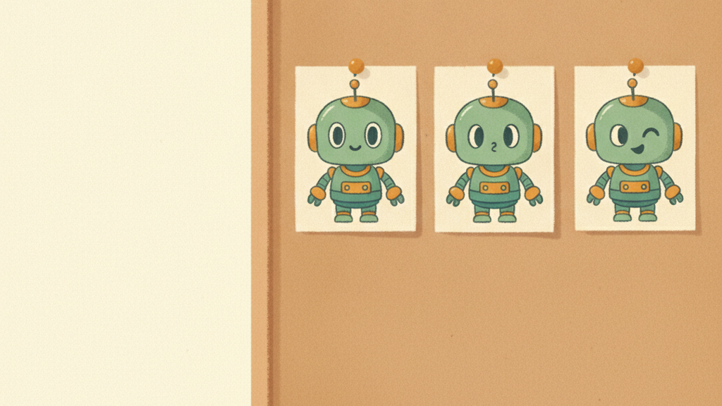
Помічник отримує обличчя
У нього вже є голос. Сьогодні створимо власний аватар і навчимо його показувати емоції.
1. Власний аватар і три вирази обличчя
2. Перше вікно tkinter замість консолі
3. Pillow: картинка з файла у вікні
4. Емоція за словами: "дякую" або "помилка"
5. Зміна обличчя та кольору фону
РЕЗУЛЬТАТ ЗАНЯТТЯ
Ваш персонаж у вікні змінює вираз обличчя та фон відповідно до тексту.
Notes:
Тривалість: 5 хв. Формат: перекличка і план заняття.
Залишаю слайд на екрані під час переклички. Студенти самостійно читають анонс. Паралельно відмічаю присутніх, нагадую про камери.
Привітайте студентів і запитайте: «Асистент уже чує й говорить. А чи можна зрозуміти його настрій, якщо ми його не бачимо?»
Покажіть слайд із шістьма емоціями AIDA: радість, спокій, сум, здивування, задуму, занепокоєння.

Slide 2
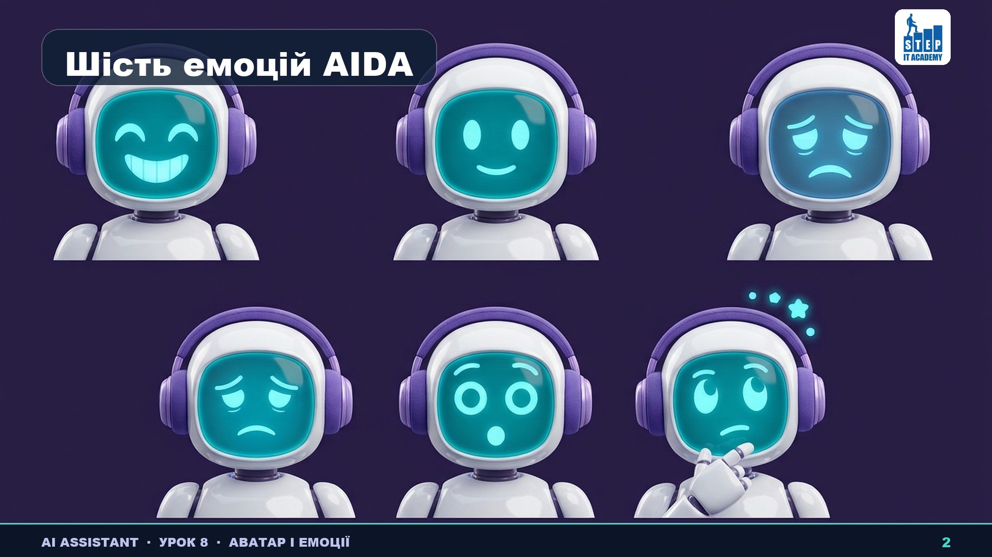
Notes:
слайд із шістьма емоціями AIDA: радість, спокій, сум, здивування, задуму, занепокоєння.
Сьогодні ми додамо помічнику обличчя й настрій. Питання: як програма дізнається, що вона має радіти чи сумувати? (за словами)

Slide 3
Промт для аватара
Надішли це в генератор картинок. Заміни те, що в дужках, на своє.
Ти художник ілюстрацій.
Намалюй аватар помічника: [маленький круглий робот].
Стиль: [дитяча ілюстрація, м'які кольори].
Обличчя спокійне, дивиться прямо, фон простий однотонний.
Квадратна картинка, обличчя по центру, без тексту.
Те саме обличчя, але усміхнене.
Те саме обличчя, але сумне.
Два останні рядки надсилай у ТІЙ САМІЙ розмові, по одному й по черзі.
Збережи як neutral.png, happy.png і sad.png у папку проєкту, поверх старого.
Notes:
≈5 хв · набирають
Практика, від якої діти відриваються найважче, а часу рівно сім хвилин. Тому
темп задаю сам і називаю вголос кожну хвилину.
Порядок такий. Перші п'ять рядків зі слайда — це одне повідомлення, надсилаємо
одразу все разом. У дужках підставляємо свій опис із avatar.txt: хто це, у
якому стилі, який фон. Дужки прибираємо.
Далі чекаємо картинку. Коли вона приїхала, надсилаємо в тій самій розмові
короткий рядок «Те саме обличчя, але усміхнене». Потім, теж у тій самій
розмові, «Те саме обличчя, але сумне». По одному, не разом: моделі треба
показати попередню картинку, від якої вона відштовхується.
Далі зберігаємо. Правою кнопкою, «Зберегти зображення як», у папку проєкту,
імена строго англійськими малими літерами: neutral.png, happy.png, sad.png.
Старий роздатковий neutral.png перезаписуємо своїм — так face.py одразу
покаже власного персонажа.
Ходжу й дивлюсь на промти, а не на картинки. Помилки в порядку частоти: опис
у дужках лишився моїм, бо avatar.txt не відкрили; три фрази пішли в три різні
розмови; файл зберігся як .webp або .jpg — прошу перезберегти в PNG; імена з
великої літери або кирилицею.
Хто впорався раніше: хай надішле в тій самій розмові четвертий рядок
Те саме обличчя, але здивоване.
і збереже його як surprised.png. Знадобиться на уроці 9, коли робитимемо
кнопки емоцій.
Очікуваний результат:
У папці проєкту лежать три файли однакового розміру:
neutral.png — персонаж дивиться спокійно, чекає
happy.png — той самий персонаж усміхається
sad.png — той самий персонаж засмучений
Перевірка: якщо покласти три картинки поруч, видно, що це одна й та сама
істота в тому самому ракурсі, і змінився тільки вираз обличчя. Якщо це
три різні створіння — три фрази надіслали в трьох різних розмовах.
Після заміни neutral.png програма face.py показує вже свого персонажа —
у коді нічого міняти не треба, ім'я файла те саме.

Slide 4
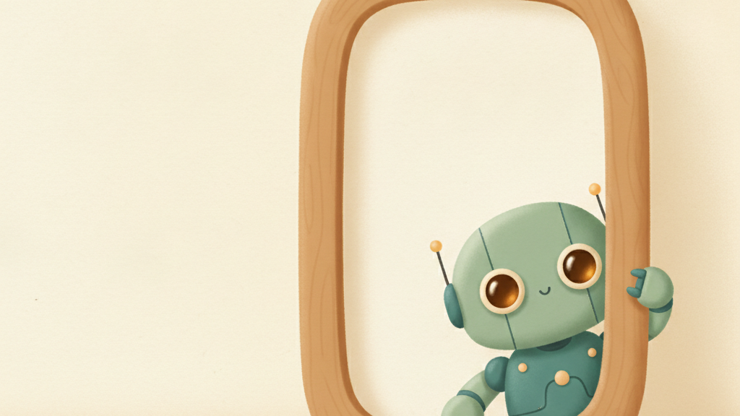
Перше вікно
tkinter уже є в Python — нічого ставити не треба. Одинадцять рядків, і вікно на екрані.
tk.Tk() створює вікно, .title() дає йому назву
geometry(«400x520») — розмір: ширина на висоту
tk.Label — напис, .pack() ставить його у вікно
font=(«Arial», 18) — щоб літери не стали квадратиками
mainloop() запускає вікно й тримає його відкритим
ЗАПАМ'ЯТАТИ НАЗАВЖДИ
Усе, що написано ПІСЛЯ mainloop, виконається лише тоді,
коли вікно закрили. Дописав код унизу — і нічого не
змінилось: це поломка номер один сьогоднішнього уроку.
Notes:
≈4 хв · показ
Запитайте: «З яких частин складається вікно програми, яку ви щодня використовуєте?» Збирайте: кнопки, поля вводу, зображення, текст. Покажіть слайд зі схемою: Label (картинка), Text (чат), Entry (поле), Button (кнопка).
Поясніть різницю: в консолі програма керує порядком (рядок за рядком), у вікні — програма чекає подій (натискання, введення) і реагує на них.
Запитайте: «Чому вікна програм не закриваються самі після останнього рядка коду?» Бо працює цикл подій (mainloop): він чекає, поки користувач щось зробить.
window = tk.Tk() — створюємо вікно. Поки що воно порожнє й невидиме.
window.title("АІДА") — напис у заголовку. Прошу одразу поставити ім'я свого помічника, а не моє.
window.geometry("400x520") — розмір у пікселях, ширина на висоту, рядком і через маленьку літеру x. Пропорція вибрана під аватар: висока, щоб під картинкою вмістився текст.
tk.Label(...) — напис. Перший аргумент — у якому вікні він живе, далі текст і шрифт. Про шрифт кажу окремо: ("Arial", 18) або DejaVu Sans.
З деякими шрифтами на Windows українські літери показуються квадратиками, і це найдурніша помилка, яку можна зловити на демонстрації.
text.pack(pady=20) — ставить напис у вікно. Без pack напис існує, але його не видно: створити й розмістити — дві різні дії. pady додає відступ зверху й знизу.
window.mainloop() — найважливіший рядок. Запускає вікно й тримає його відкритим, поки людина не закриє. Показую поломку живцем: дописую print після
mainloop, запускаю — у консолі нічого; закриваю вікно — і тільки тоді напис з'являється. Тридцять секунд, які рятують півуроку.
Питання групі: скільки вікон створює ця програма? Одне. Хто напише tk.Tk() двічі, отримає два вікна й здивування.
Наступний слайд: набираємо ці одинадцять рядків у новий файл.

Slide 5
Набираємо: перше вікно
Створіть новий файл face.py
import tkinter as tk
window = tk.Tk()
window.title("АІДА")
window.geometry("400x520")
text = tk.Label(window, text="Привіт! Я АІДА.",
font=("Arial", 18))
text.pack(pady=20)
window.mainloop()
Notes:
≈5 хв · набирають
import tkinter as tk — знову скорочення, як speech_recognition as sr на уроці 6. tkinter входить у Python, ставити нічого не треба.
у geometry розмір — це рядок у лапках, а між числами маленька латинська x, не знак множення й не велика X.
рядок із tk.Label розірваний надвоє, і другий рядок починається під словом window — це один виклик, просто довгий; кома в кінці першого рядка обов'язкова.
у назві шрифту Arial з великої літери й у лапках.
text.pack(pady=20) — ставить напис у вікно. Без pack напис існує, але його не видно: створити й розмістити — дві різні дії. pady додає відступ зверху й знизу.
Хто впорався раніше: хай додасть під наявним написом ще один рядок
tk.Label(window, text="Я вмію слухати й говорити.").pack()
Ходжу по класу. Помилки в порядку частоти:
вікно не з'явилось — забули window.mainloop() останнім рядком;
вікно порожнє — забули text.pack();
SyntaxError на рядку з Label — загубили кому або закриваючу дужку;
квадратики замість українських літер — переплутали назву шрифту;
два вікна замість одного — tk.Tk() написали двічі.
Помилку читаю вголос разом із дитиною: Python пише назву й номер рядка, і
дивитись треба саме туди.
Прошу всіх покрутити своє вікно: пересунути, розтягнути, згорнути. Це перше
віконне застосування в житті більшості групи, і хвилина захоплення тут доречна.
Заразом побачить, що pack розкладає елементи згори вниз у тому порядку, у
якому їх додали.
Очікуваний результат:
$ python face.py
На екрані відкрилось окреме вікно:
заголовок — «АІДА»
розмір — 400 на 520 пікселів
усередині вгорі напис «Привіт! Я АІДА.» з відступом
Вікно справжнє: його можна пересунути, згорнути й закрити хрестиком.
Поки воно відкрите, у терміналі нічого не відбувається — програма стоїть
на рядку mainloop і чекає.

Slide 6
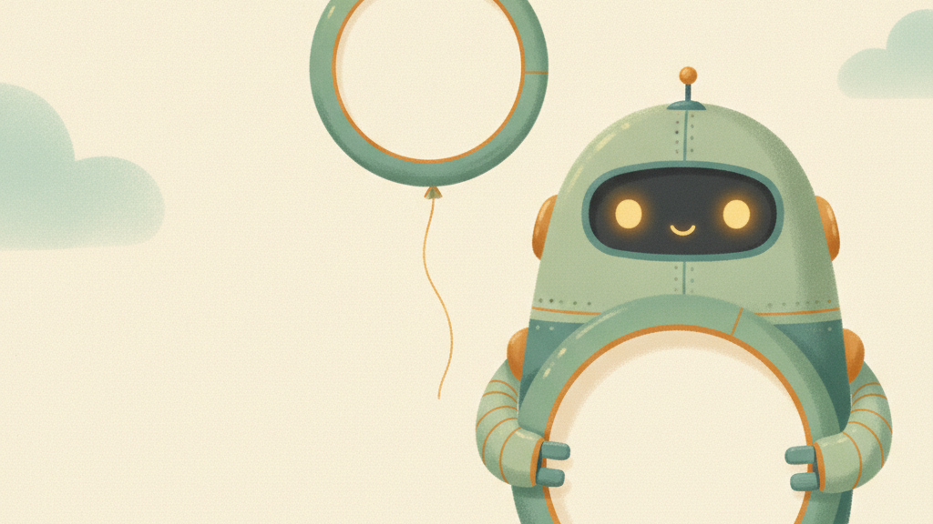
Картинка у вікні
Pillow відкриває та змінює картинки. ImageTk готує їх для показу в tkinter.
У ТЕРМІНАЛІ, ОДИН РАЗ
python –m pip install pillow
from PIL import Image, ImageTk
Імпортує засоби Pillow. Назва в імпорті - PIL.
Image.open("neutral.png").resize((300, 300))
Відкриває файл і задає розмір 300 на 300 пікселів.
photo = ImageTk.PhotoImage(pic)
Перетворює картинку на зображення для tkinter.
face = tk.Label(window, image=photo)
Створює елемент із картинкою замість тексту.
face.pack(pady=20)
Розміщує його у вікні з відступами по вертикалі.
face.image = photo
Зберігає посилання, щоб картинка залишалася доступною.
Notes:
Тривалість: 5 хв.
У файлі буде from PIL import Image, ImageTk. Підкреслюю різницю назв: встановлюємо pillow, а імпортуємо PIL. Image потрібен для читання та зміни розміру картинки. ImageTk поєднує картинку Pillow з вікном tkinter. Імпорт ставимо вгорі face.py під import tkinter as tk.
Розбираю рядок pic = Image.open("neutral.png").resize((300, 300)) за послідовністю дій: спочатку відкриваємо neutral.png, потім отримуємо картинку заданого розміру й записуємо її в pic. Обидва числа вимірюються в пікселях. Подвійні дужки потрібні, бо resize отримує одну пару чисел. Квадратний аватар збереже пропорції при розмірі 300 на 300. Для прямокутної картинки таке масштабування може спотворити пропорції.
Показую місце файла neutral.png у папці проєкту. Відносне ім'я Python шукає від поточної робочої папки, тому запускаємо face.py з папки проєкту. Перевіряємо точне ім'я й розширення файла.
photo = ImageTk.PhotoImage(pic) створює об'єкт, який розуміє tkinter. pic містить картинку Pillow, photo містить версію для вікна. window = tk.Tk() у коді наступного слайда стоїть раніше за PhotoImage, бо вікно вже має існувати.
face = tk.Label(window, image=photo) створює знайомий Label. Раніше він мав text, тепер має image. face.pack(pady=20) розміщує його у вікні, а pady додає по 20 пікселів простору зверху і знизу. За порядком pack на слайді 6 картинка буде над привітанням.
face.image = photo зберігає додаткове посилання на об'єкт зображення. Сам tkinter не утримує Python-посилання. Якщо останнє посилання зникне, зникне і картинка. У прикладі слайда 6 змінна photo також залишається на рівні файла, тому видалення face.image саме тут може не змінити результат. Рядок особливо потрібен далі, коли photo створюватиметься всередині set_emotion. Не обіцяю, що його видалення завжди одразу дає порожнє вікно.
Участь студентів: "Який рядок читає файл, а який лише ставить картинку у вікно?" Очікую Image.open та pack. Друге питання: "Яка назва потрібна в import після встановлення pillow?" Очікую PIL.
Перевірка викладачем: у кожного встановлення завершилося без помилки, neutral.png доступний у папці проєкту. Якщо No module named PIL, перевіряю, що бібліотека встановлена для того самого Python, яким запускаємо файл. За потреби виконуємо python -m pip install pillow через відповідний інтерпретатор. Якщо FileNotFoundError, звіряємо ім'я, формат картинки та робочу папку.
Контроль часу: після п'яти хвилин переходимо до слайда 6 і набору коду. Усі елементи створюємо до window.mainloop(). Очікуваний результат наступної практики: вікно 400 на 520, аватар 300 на 300 і привітання під ним.

Slide 7
Набираємо: картинка у вікні
import tkinter as tk
from PIL import Image, ImageTk
window = tk.Tk()
window.title("АІДА")
window.geometry("400x520")
pic = Image.open("neutral.png").resize((300, 300))
photo = ImageTk.PhotoImage(pic)
face = tk.Label(window, image=photo)
face.pack(pady=20)
face.image = photo
text = tk.Label(window, text="Привіт! Я АІДА.", font=("Arial", 18))
text.pack()
window.mainloop()
Notes:
≈5 хв · набирають
Практика, після якої ніхто в групі вже не забуде рядок face.image. Набирати
треба всього вісім рядків, але місце має значення, тому диктую його вголос.
Рядок from PIL import Image, ImageTk — угору файла, другим, під import tkinter
as tk. Нагадую правило з уроку 1: імпорти живуть зверху.
Решта п'ять рядків — унизу, але ПЕРЕД window.mainloop(). Кажу це двічі й
показую на телевізорі пальцем, куди саме. Хто допише після mainloop, побачить
вікно без картинки й не зрозуміє чому.
Ходжу по класу. Помилки в порядку частоти:
ModuleNotFoundError: No module named PIL — не поставлений Pillow, ставимо
pip install Pillow (саме Pillow, не PIL);
FileNotFoundError: neutral.png — файл в іншій папці або названий інакше,
перевіряємо очима поруч із face.py;
порожнє вікно без помилки — забули face.image = photo;
картинка на весь екран — забули .resize;
картинки немає взагалі — забули face.pack().
Кожну помилку читаю вголос разом із дитиною й показую, у якому рядку Python її
знайшов.
Хто впорався раніше: хай зробить навмисну поломку. Прибрати рядок
face.image = photo
запустити, побачити порожнє вікно без жодної помилки, а потім повернути рядок
на місце. Це найкорисніші тридцять секунд уроку, і після них симптом
запам'ятовується назавжди.
Очікуваний результат:
$ python face.py
У вікні 400 на 520 тепер два елементи:
угорі напис «Привіт! Я АІДА.»
під ним картинка 300 на 300 — спокійне обличчя помічника
Якщо прибрати рядок face.image = photo й запустити ще раз, вікно
відкриється з написом, але БЕЗ картинки — і в консолі не буде жодної
помилки. Повернули рядок — картинка на місці.

Slide 8
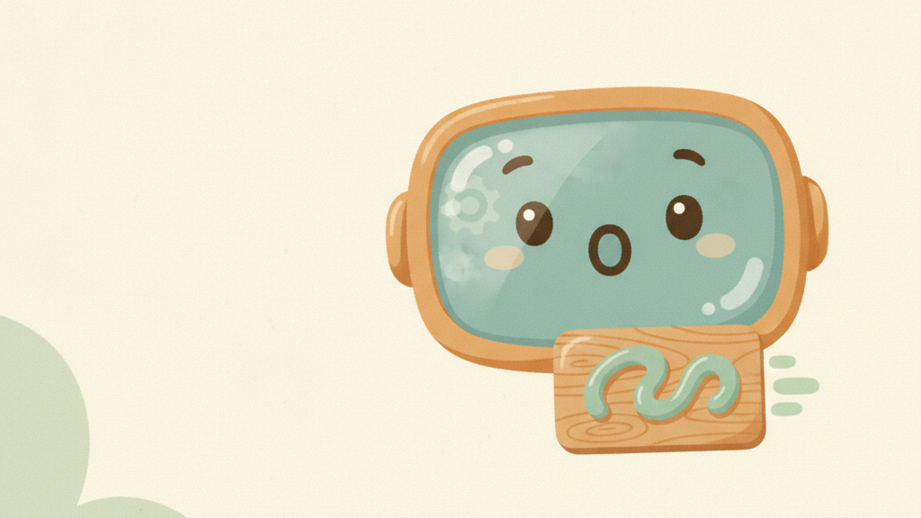
Набираємо: emotion_for
Новий файл emotions.py поруч із face.py. Запусти його й подивись у консоль.
EMOTIONS = {"дякую": "happy", "клас": "happy",
"помилка": "sad", "не працює": "sad"}
def emotion_for(text):
text = text.lower()
for word, emotion in EMOTIONS.items():
if word in text:
return emotion
return "neutral"
print(emotion_for("дякую, ти класна"))
print(emotion_for("у мене помилка в коді"))
Notes:
≈6 хв · набирають
Запропонуйте студентам вигадати фразу, яка збиває детектор (наприклад, «не круто» дає радість)
Підсумуйте: детектор за словами простий і передбачуваний, але «не розуміє» заперечення чи контекст. На уроці 9 ми попросимо модель сама назвати емоцію відповіді — і порівняємо.
Порядок і місце. Усі дванадцять рядків ідуть в окремий файл emotions.py поруч
із face.py. Запускаємо сам emotions.py: два print друкують у консоль, вікна тут
немає. У блоці 6 face.py візьме звідси emotion_for одним рядком import — тому
файл і лежить окремо: кожен із двох уміщається на слайд цілим.
Диктую те, на чому губляться. Словник EMOTIONS розірваний на два рядки: кома в
кінці першого обов'язкова, а фігурна дужка закривається аж у другому. Усередині
функції відступи ростуть сходинками: чотири пробіли після def, вісім усередині
for, дванадцять усередині if. Рядок return "neutral" стоїть на чотирьох
пробілах, тобто нарівні з for, а не всередині нього — це найтонше місце слайда,
і я показую його пальцем на телевізорі.
Ходжу по класу. Помилки в порядку частоти:
IndentationError — відступи зроблені табуляцією або нерівно;
друкується neutral замість happy — слово в словнику з великої літери;
друкується happy на обидва рядки — return "neutral" зсунули всередину for;
у консолі порожньо — набрали в emotions.py, а запустили face.py з блоку 3;
SyntaxError у першому рядку — загублена кома в кінці.
Перевіряємо разом: у консолі має бути happy, а під ним sad.
Хто впорався раніше: хай додасть третій рядок перевірки
print(emotion_for("скільки днів у році"))
Має надрукуватись neutral — це і є та сама сітка безпеки з останнього рядка
функції.
Очікуваний результат:
$ python emotions.py
happy
sad
Вікна тут немає: emotions.py тільки вгадує емоцію за словами. Обличчя
підхопить її в блоці 6 — face.py візьме emotion_for рядком import.
Якщо надрукувалось neutral замість happy — слово у словнику написане з
великої літери або з друкарською помилкою.

Slide 9
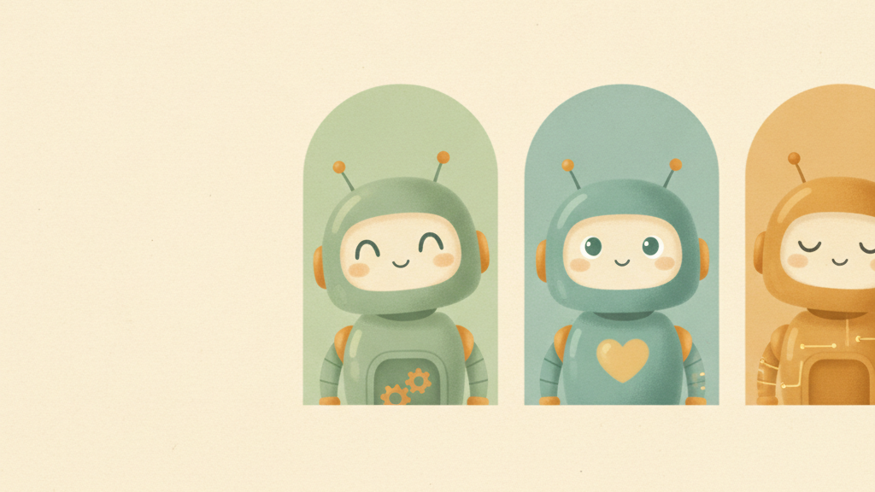
Набираємо: set_emotion
Обличчя у вікні має стати усміхненим, а фон — тепло-жовтим. Порожнє місце замість обличчя означає забутий рядок face.image = photo.
Остання правка face.py: import нагорі, решта — перед window.mainloop().
import tkinter as tk
from PIL import Image, ImageTk
from emotions import emotion_for
window = tk.Tk()
window.title("АІДА")
window.geometry("400x520")
pic = Image.open("neutral.png").resize((300, 300))
photo = ImageTk.PhotoImage(pic)
face = tk.Label(window, image=photo)
face.pack(pady=20)
face.image = photo
text = tk.Label(window, text="Привіт! Я АІДА.", font=("Arial", 18))
text.pack()
COLORS = {"happy": "#FFF3C4", "sad": "#D6E4F0",
"neutral": "#F1EFE8"}
def set_emotion(name):
pic = Image.open(name + ".png").resize((300, 300))
photo = ImageTk.PhotoImage(pic)
face.config(image=photo)
face.image = photo
window.configure(bg=COLORS[name])
set_emotion(emotion_for("дякую, ти класна"))
window.mainloop()
Notes:
≈6 хв · набирають
Фінальний код уроку. На екрані весь face.py, а нових у ньому дванадцять рядків:
import нагорі й одинадцять над mainloop. Це той момент, заради якого був увесь
урок, тож часу вистачить.
Порядок і місце кажу вголос. Нагорі, під двома імпортами, — третій: from
emotions import emotion_for; emotions.py з блоку 5 лежить у тій самій папці.
Словник COLORS і функція set_emotion ідуть над window.mainloop(). Останній рядок,
set_emotion(...), теж перед mainloop, і саме він змушує все спрацювати.
Диктую тонкі місця. Кольори — у лапках і з решіткою на початку; шість символів,
не п'ять. Усередині функції всі п'ять рядків на чотирьох пробілах, рівно один
під одним. У рядку name + ".png" плюс склеює два рядки, а крапка з png
всередині лапок. І найважливіше: останній рядок set_emotion(emotion_for(...))
стоїть БЕЗ відступу, зліва до краю, — він не всередині функції, а поруч із нею.
Ходжу по класу. Помилки в порядку частоти:
ModuleNotFoundError: No module named 'emotions' — emotions.py лежить в
іншій папці або названий інакше;
KeyError: 'happy' — у COLORS ключ написаний інакше, ніж у EMOTIONS;
FileNotFoundError: happy.png — файл не збережений або названий інакше;
порожнє місце замість обличчя — забули face.image = photo;
нічого не змінилось — виклик опинився після mainloop;
TclError про колір — забули решітку перед шістьма символами.
Перевіряємо всі три сценарії: лишаємо «дякую» (усміхнене, жовте), міняємо
фразу на «у мене помилка» (сумне, блакитне), потім на «скільки днів у році»
(спокійне, кремове).
Хто впорався раніше: хай додасть у EMOTIONS пару
"супер": "happy",
і перевірить її в останньому рядку. Це кінець змістовної частини — далі Kahoot.
Очікуваний результат:
$ python face.py
happy
sad
Відкрилось вікно, і в ньому:
обличчя — happy.png, той самий персонаж, але усміхнений
фон — тепло-жовтий #FFF3C4
напис угорі — на місці
Якщо в останньому рядку замінити фразу на «у мене помилка в коді»,
вікно відкриється із сумним обличчям на холодно-блакитному фоні,
а на «скільки днів у році» — зі спокійним на кремовому.

Slide 10


Slide 11
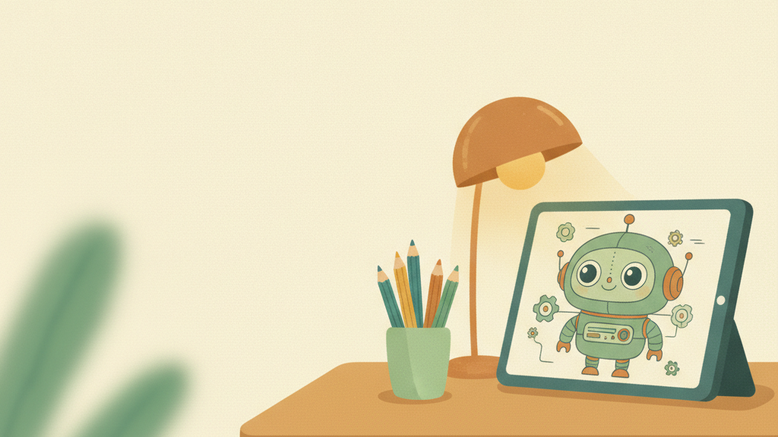
Домашнє завдання
1. Додай у EMOTIONS дві свої пари слово-емоція за зразком «дякую».
2. Заміни в COLORS усі три кольори на свої, теж бліді.
3. Домалюй у тій самій розмові емоцію surprised.png і збережи її.
Notes:
≈1 хв · читаємо вголос
Одна хвилина. Читаю три пункти вголос зі слайда й відпускаю групу — розбирати
тут нічого, усі три пункти робляться правкою того, що вже набрано на уроці.
Що кажу дослівно, щоб уложитись у хвилину:
«Домашнє коротке. Перше: відкрийте face.py і додайте у словник EMOTIONS дві
свої пари — скопіюйте пару "дякую": "happy" і замініть слово на своє. Кому не
загубіть. Запустіть і перевірте останнім рядком.
Друге: у словнику COLORS замініть усі три кольори на свої. Решітка й шість
символів. Головна вимога — бліді: якщо на цьому фоні важко читати напис, колір
поганий, яким би гарним він не здавався.
Третє: поверніться в ту саму розмову, де малювали аватар, і надішліть "Те саме
обличчя, але здивоване". Збережіть як surprised.png у папку проєкту.
Файли face.py, avatar.txt і всі PNG зберігаємо й папку проєкту не переносимо:
наступного разу працюємо з тими самими, нових не малюємо.»
Для себе: перший пункт перевіряє, чи зрозуміли словник; другий — чи зрозуміли,
що ключі в двох словниках спільні; третій готує урок 9, де surprised.png піде
на кнопки емоцій. Хто загубить PNG — малюватиме заново.

Slide 12
Бонус. Набираємо: підпис настрою
Новий файл bonus2.py — face.py плюс три шматки: словник NAMES, напис mood і рядок у set_emotion.
import tkinter as tk
from PIL import Image, ImageTk
from emotions import emotion_for
window = tk.Tk()
window.title("АІДА")
window.geometry("400x520")
text = tk.Label(window, text="Привіт! Я АІДА.", font=("Arial", 18))
text.pack()
face = tk.Label(window)
face.pack(pady=20)
mood = tk.Label(window, text="", font=("Arial", 14))
mood.pack()
COLORS = {"happy": "#FFF3C4", "sad": "#D6E4F0",
"neutral": "#F1EFE8"}
NAMES = {"happy": "радість", "sad": "смуток",
"neutral": "спокій"}
def set_emotion(name):
pic = Image.open(name + ".png").resize((300, 300))
photo = ImageTk.PhotoImage(pic)
face.config(image=photo)
face.image = photo
window.configure(bg=COLORS[name])
mood.config(text=NAMES[name])
set_emotion(emotion_for("дякую, ти класна"))
window.mainloop()
Напис створюємо ПІСЛЯ обличчя, інакше він стане над картинкою. Рядок у set_emotion — з відступом у чотири пробіли.
Notes:
≈5 хв · набирають · бонус, понад пару
Бонусна практика, п'ять хвилин. Рядків небагато, і два з трьох шматків зовсім
прості.
Кажу порядок: новий файл bonus2.py поруч з emotions.py — це face.py з блоку 6,
і в ньому три шматки: словник NAMES — поруч із COLORS; напис — під face.pack();
рядок config — усередині функції set_emotion, з відступом.
Ходжу по класу. Помилки в порядку частоти:
поставили mood.pack() вище за face.pack() — підпис опинився над обличчям;
забули відступ у рядку config — він виявився поза функцією, і Python
поскаржиться на невідоме ім'я або нічого не змінить;
написали mood.config(NAMES[name]) без text= — TypeError;
поставили створення напису після mainloop — вікно без підпису й без помилки.
Останнє нагадую вголос усій групі: усе, що нижче за mainloop, чекає закриття
вікна. Це вже третя згадка за урок, і вона не зайва.
Перевіряємо разом: підпис має збігатися з обличчям. Прошу замінити фразу в
останньому рядку на сумну й запустити ще раз — мають змінитись три речі одразу.
Питаю групу: що станеться, якщо в NAMES забути один ключ? Правильна відповідь —
KeyError, коли трапиться саме та емоція. Це рівно та помилка, про яку йшлося на
уроці 2, і тут вона повертається.
Хто впорався: хай зробить підпис блідішим — параметр fg="#6C6860" у Label. Один
параметр, і службовий напис перестає сперечатися з обличчям.
Очікуваний результат:
$ python bonus2.py
happy
sad
Вікно відкрилось, і в ньому згори вниз:
напис «Привіт! Я АІДА.»
усміхнене обличчя happy.png
підпис «радість» під ним
фон тепло-жовтий
Якщо в останньому рядку файла замінити фразу на «у мене помилка»,
підпис стане «смуток», обличчя сумним, а фон блакитним.

Slide 13
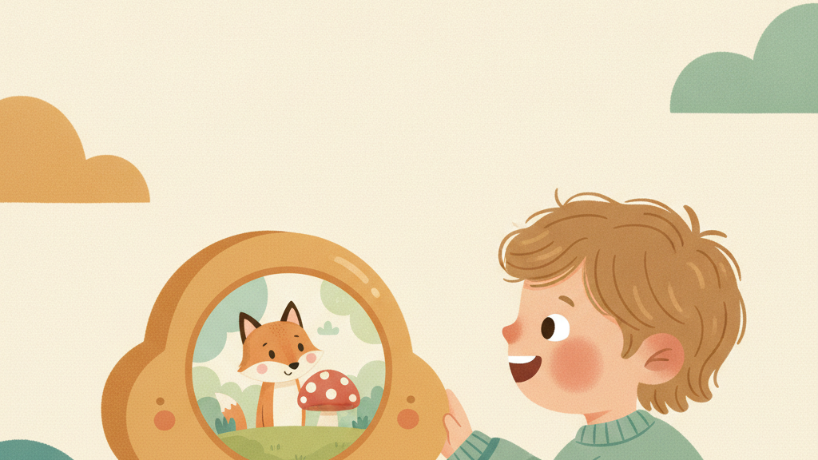
Бонус. Порахувати центр екрана
Дві функції дають розмір екрана, дві дії — місце, куди поставити вікно.
window.winfo_screenwidth() — ширина екрана числом
window.winfo_screenheight() — його висота
x = (ширина екрана - ширина вікна) // 2 — відступ ліворуч
geometry("400x520+x+y") — розмір і місце одним рядком
ЩО ЦЕ ОЗНАЧАЄ
У рядок geometry числа треба перетворити на текст через
str() — це той самий str, що на уроці 1. Плюс склеює лише
рядки, і число сюди просто так не поставиш.
Notes:
≈4 хв · показ · бонус, понад пару
Останній бонусний показ уроку. Чотири хвилини, і половина з них — на
арифметику, яку варто намалювати на дошці.
ДВІ ФУНКЦІЇ. Пишу обидві й кажу: імена довгі, зате читаються словами — screen
width і screen height. Показую живцем, які числа виходять на телевізорі в
кабінеті.
ЧОМУ ВІДНІМАЄМО. Малюю на дошці екран і всередині нього вікно. Питаю: скільки
порожнього місця лишається? Ширина екрана мінус ширина вікна. А скільки з
цього має бути ліворуч? Половина. Отже, ділимо надвоє. Діти рахують це усно
швидше, ніж я пишу.
ДВІ РИСКИ. Нагадую бонус до уроку 7: дві риски — ділення без остачі. Тут воно
потрібне, бо пікселі бувають тільки цілі.
STR І ПЛЮС. Нагадую урок 1: плюс склеює рядки, число сюди не поставиш. Тому
кожне число загортаємо в str. Показую живцем помилку без str — TypeError, і
вона та сама, що вони бачили на першому уроці.
RESIZABLE. Один рядок, два слова «ні»: не можна міняти ширину, не можна
висоту. Показую живцем — за край вікна більше не потягнути.
Наступний слайд: шість рядків.

Slide 14
Бонус. Набираємо: вікно посередині
Новий файл bonus4.py — перше вікно з блоку 2, а замість geometry — шість рядків.
import tkinter as tk
window = tk.Tk()
window.title("АІДА")
W = 400
H = 520
sw = window.winfo_screenwidth()
sh = window.winfo_screenheight()
x = (sw - W) // 2
y = (sh - H) // 2
window.geometry(str(W) + "x" + str(H) + "+" + str(x) + "+" + str(y))
window.resizable(False, False)
text = tk.Label(window, text="Привіт! Я АІДА.",
font=("Arial", 18))
text.pack(pady=20)
window.mainloop()
Старий рядок geometry("400x520") прибери — замість нього ці. Між W і H стоїть буква x у лапках, а перед x і y — плюси.
Notes:
≈5 хв · набирають · бонус, понад пару
Остання практика запасу, п'ять хвилин. Рядків дев'ять, і найдовший з них —
той, що склеює рядок geometry.
Кажу порядок: новий файл bonus4.py — перше вікно з блоку 2, а наявний рядок
window.geometry замінити на все це.
Наголошую: старий рядок треба стерти, інакше спрацює той, що нижче.
Про довгий рядок кажу окремо: у ньому чергуються числа й знаки. Читаю його
вголос повільно: ширина, буква ікс, висота, плюс, ікс, плюс, ігрек. Прошу
набирати, промовляючи це про себе, — так помилок менше.
Ходжу по класу. Помилки в порядку частоти:
забули str навколо числа — TypeError, той самий, що на уроці 1;
поставили пробіли всередині лапок — вікно відкриється в куті;
написали одну риску замість двох — TypeError, бо вийде дріб;
написали resizable(False) з одним аргументом — TypeError, треба два.
Про останнє кажу коротко: два аргументи — це «по ширині» і «по висоті», і
заборонити можна щось одне.
Перевіряємо разом: вікно посередині, за край не тягнеться. Прошу спробувати
потягнути — це смішно й переконливо.
Питаю групу наприкінці: а якщо в когось два монітори? Чесна відповідь: вікно
стане посередині головного, бо winfo_screenwidth питає саме про нього. Хтось у
класі це помітить, і краще, щоб відповідь була готова.
Це кінець запасу.
Очікуваний результат:
$ python bonus4.py
Вікно відкрилось точно посередині екрана, того самого розміру
400 на 520, і за край його вже не потягнути мишею.
Якщо вікно поїхало в кут — переплутані плюси й буква x у рядку
geometry. Якщо TypeError: can only concatenate str — забутий str
навколо одного з чисел.

